Slide 1
计算机网络
岩延 助教：潘卫国
yany@ucas.ac.cn panweiguo12b@mails.ucas.ac.cn

Slide 2
第三章 数据链路层
3.1数据链路层要点
  3.1.1 定义
  3.1.2 为网络层提供服务
  3.1.3 成帧
  3.1.4 差错控制
  3.1.5 流量控制
3.2 错误检测和纠正
  3.2.1 纠错码
  3.2.2 检错码
3.3 基本的数据链路层协议
  3.3.1 无限制信道
  3.3.2 接收端限制
  3.3.3 有噪声信道

Slide 3
第三章 数据链路层
3.4 自动请求重发ARQ
  3.4.1 停止等待协议
  3.4.2 后退n帧协议
  3.4.3 选择重传协议
3.5 常用的数据链路层协议
  高级数据链路控制规程 HDLC
  Internet数据链路层协议

Slide 4
3.1 数据链路层要点
数据链路层定义
ISO关于数据链路层的定义
  数据链路层的目的是为了提供功能上和规程上的方法，以便建立、维护和释放网络实体间的数据链路。
功能
  向网络层提供一个定义良好的服务接口
  处理传输错误
  调节数据流，确保慢速的接收方不会被快速的发送方淹没。
要解决的问题
  分组与成帧
  如何在有差错的线路上，进行无差错传输。

Slide 5
分组与帧之间的关系
结点 A
结点 B
网络层
IP 数据报
IP 数据报
数据
链路层
装入
取出
帧
帧
物理层
1010… …0110
1010… …0110
链路
结点 A
(a)
结点 B
数据
链路层
发送
接收
帧
帧
链路
(b)
数据链路层传送的是帧

Slide 6
数据链路层概念与术语
链路（link）：通信路径上连接相邻结点的物理通信信道称为链路。
数据链路(data link) ：
  物理线路
  数据链路层的通信协议
数据链路层协议
  数据链路层协议定义了一条链路的两个结点间交换的数据单元格式，以及结点发送和接收数据单元的动作

Slide 7
数据链路层协议
数据链路控制协议
  为使数据能迅速、正确、有效地从发送点到达接收点所采用的控制方式。
数据链路层协议应提供的最基本功能
  数据在数据链路上的正常传输（建立、维护和释放）
  定界与同步，也处理透明性问题
  差错控制
  顺序控制
  流量控制

Slide 8
数据链路层概念与术语
端到端（end to end）与点到点（point to point）:
  从源结点（source node）到目的结点（destination node）的通信称为端到端通信，通信路径（path）可能由多个链路组成。
  在相邻结点间的一条链路上的通信称为点到点通信。
点对点信道：使用一对一的点对点通信方式。
广播信道：
  使用一对多的广播通信方式
    过程较复杂。
  必须使用专用的共享信道协议来协调

Slide 9
3.1.2 数据链路层功能
为网络层提供三种合理的服务
  无确认无连接服务
  有确认无连接服务
    适用于不可靠的信道，如无线网络
  有确认有连接服务

Slide 10
无确认无连接服务
源机器向目标机器发送独立的帧，目标机器并不对这些帧进行确认。
事先不建立逻辑连接，事后也不用释放逻辑连接。
若线路上发生了帧丢失，数据链路层并不检测丢帧现象。
适用于错误率低的线路，由上层恢复。

Slide 11
有确认无连接服务
进一步提供可靠性
仍无逻辑连接，但所发送的每一帧都需要单独确认。
发送方知道每一帧是否已经正确到达。
如果帧发生丢失，发送方将再次发送该帧。
适用于不可靠的信道，无线系统。

Slide 12
面向连接的服务
源机器和目标机器在传输数据之前首先建立一个连接
该连接上发送的每一帧都被编号，数据链路层保证每一帧都会被按顺序正确接收，并只接收到一次。
数据传输经历三个阶段
  建立连接：初始化各种变量
  数据传输：多个数据帧被传输。
  连接释放：维护该连接的资源被释放。
Company Logo

Slide 13
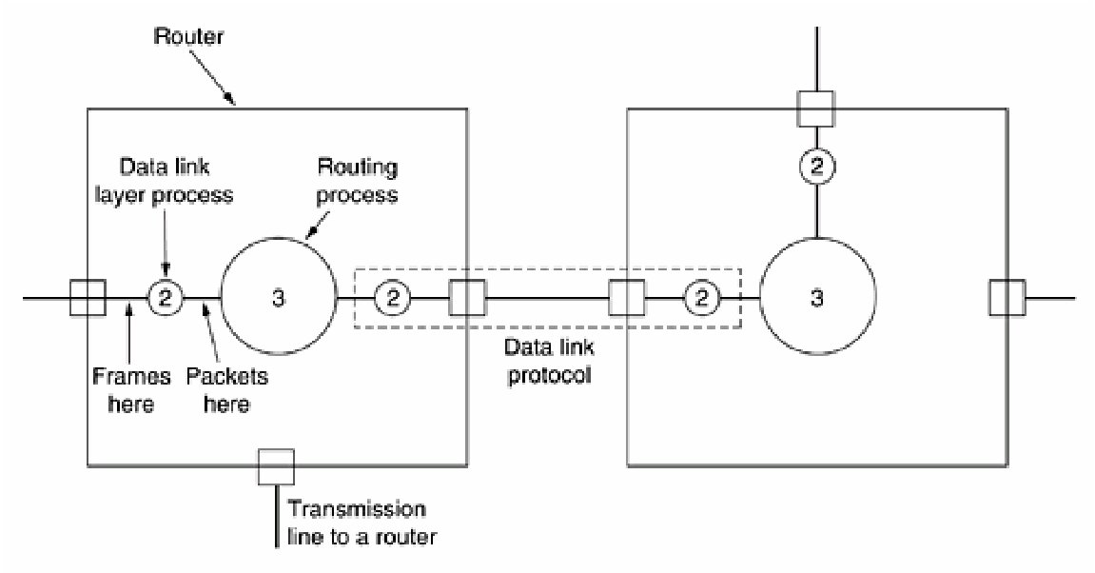
数据链路层协议的位置

Slide 14
3.1.3 成帧（Framing）
成帧：
  将比特流分成离散的帧，并计算每个帧的校验和。
帧开始
IP 数据报
帧结束
开始
发送
帧首部
帧的数据部分
帧尾部
≤ MTU
数据链路层的帧长

Slide 15
成帧方法
成帧方法：
  字符计数法
  含字节填充的分界符法
  含位填充的分界标志法
  物理层编码违例法

Slide 16
字符计数法
字符计数法
  在帧头中用一个域来表示整个帧的字符个数
  缺点：若计数出错，对本帧和后面的帧有影响。
帧长度计数
5 | 1 | 2 | 3 | 4 | 5 | 6 | 7 | 8 | 9 | 8 | 0 | 1 | 2 | 3 | 4 | 5 | 6 | 8 | 7 | 8 | 9 | 0 | 1 | 2 | 3
第1帧
第2帧
第3帧
第4帧
帧长度计数错
5 | 1 | 2 | 3 | 4 | 7 | 6 | 7 | 8 | 9 | 8 | 0 | 1 | 2 | 3 | 4 | 5 | 6 | 8 | 7 | 8 | 9 | 0 | 1 | 2 | 3
第1帧
第2帧
一旦帧长度计数被误读，将无法再同步，所以不能采用

Slide 17
字节填充的分界符法
字节填充（byte stuffing）的分界符法
  让每一帧都用特殊的字节（flag byte）作为开始和结束
  缺点：局限于8位字符和ASCII字符传送。
FLAG | Header | Payload field | Trailer | FLAG

Slide 18
透明传输
当标志字节的位模式出现在数据中时，会干扰帧的分界
出现了“Flag”
完整的帧
发送
在前
数据部分
Flag
Flag
Flag
被接收端
误认为是一个帧
被接收端当作无效帧而丢弃

Slide 19
解决透明传输问题
发送端的数据链路层在数据中出现标志字符时，
  在前面插入一个转义字符“ESC”(其十六进制编码是 1B)。
接收端的数据链路层在将数据送往网络层之前删除插入的转义字符。
  字节填充(byte stuffing)或字符填充(character stuffing)
如果转义字符也出现数据当中，那么应在转义字符前面插入一个转义字符。当接收端收到连续的两个转义字符时，就删除其中前面的一个。

Slide 20
用字节填充法解决透明传输的问题
帧开始符
帧结束符
原始数据
Flag
Flag
Flag
ESC
Flag
Flag
字节填充
字节填充
字节填充
字节填充
Flag
ESC
Flag
ESC
Flag
ESC
ESC
ESC
Flag
Flag
经过字节填充后发送的数据
发送
在前

Slide 21
位填充的分界标志法
位填充的分界标志法
  标志字段是一些用以表示一个分组开始和结束的确定的比特串
  在每一帧的开始和结束都有一个特殊的位模式
理论上说，可以使用任意的串，但是必须以某种方式防止标志字段出现在数据中。
  标准协议使用8比特串：01111110
  比特填充：如果信息位连续出现5个1，发送方自动在其后插入一个0
去填充
  如果比特流中0的前面有011111, 即将它去掉。
  如果0的前面有0111111,它就是标志字段的最后一个比特。

Slide 22
位填充的开销
如果位填充标志为01^{k}0，那么在原始流中只要出现01^{k-1}就需要进行位填充。
对于报文长度为L的报文，大约出现L/2^{k}次
  E[OH] = L/ 2^{k} + (k+ 2) bits
对于8比特标志字段 OH ~ 8 + L/64
  对于大的分组，效率~ 1 -1/64 = 98.5 (或者说1.5%的开销)
最佳标志字段长度
  如果分组长，希望长的标志字段（少的填充）
  如果分组短，希望短的标志字段 (减小标志字段引起的填充)
  K^{opt} ~ log₂(L)

Slide 23
物理层编码违例法
物理层编码违例法
  只适用于物理层编码有冗余的网络
  例如：802 LAN：Manchester encoding or Differential Manchester encoding 用high-low pair/low-high pair 表示1/0
  high-high/low-low不表示数据，可以用来做定界符。
注意：在很多数据链路协议中，使用字符计数法和一种其它方法的组合。
  首先利用计数域定位到帧结束处
    只有该位置出现了正确的分界符，校验和也正确时，才认为是有效帧。

Slide 24
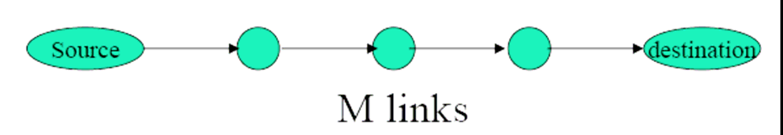
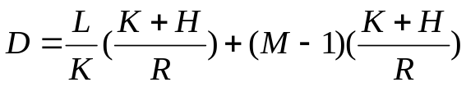
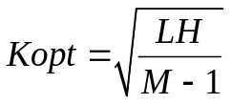
最佳帧长度
基于流水线的操作：
  分组必须在被转发到下一节点之前被完全接收
M条链路上发送N个帧的延迟 (流水线效应)
  D = N*D_{TP} + (M-1)*D_{TP}
每一个帧包含K比特的数据和大小为H比特的首部
  CRC，标志字段，SN，等等
  总大小为K+H比特
为了发送L比特的报文，我们需要L/K个帧
在M条链路上传输报文的时间 ，R为传输速率
最佳帧长度

Slide 25
3.1.4 差错控制
如何确保所有帧都最终被递交给目标机器上的网络层，并保持正确的顺序
一般方法：接收方给发送方一个反馈（响应）。
  对所接收到的帧进行肯定或者否定的确认。
出错情况
  帧（包括发送帧和响应帧）出错；
  帧（包括发送帧和响应帧）丢失
通过计时器和序号保证每帧最终交给目的网络层仅一次是数据链路层的一个主要功能。

Slide 26
3.1.5 流量控制
当发送端的发送速度大于接收端的接收速度，或发送端所在的网络传输速率大于接收端所在的网络传输速率时，就需要流量控制。
  基于反馈机制
    接收方给发送方送回信息，允许它发送更多的数据。
  基于速率的流控制
    限制发送方传输数据的速率，而无需利用接收方的反馈信息。
    数据链路层不使用
  流量控制主要在传输层实现

Slide 27
3.2 错误检测和纠正
为什么需要差错检测？
信号在任何信道上传输都存在着传输差错，这些差错由多种物理现象引起
差错出现的特点
  随机
  连续突发（burst）
  传输差错由随机差错和突发差错共同构成的
差错类型
  单比特错：给定数据单元中只有一个比特发生0~1突变
  连续突发比特错误：给定数据单元中有两个或两个以上连续的比特发生0~1突变
  完全随机位模式错误：给定数据单元中有两个或两个以上不连续的比特发生0~1突变

Slide 28
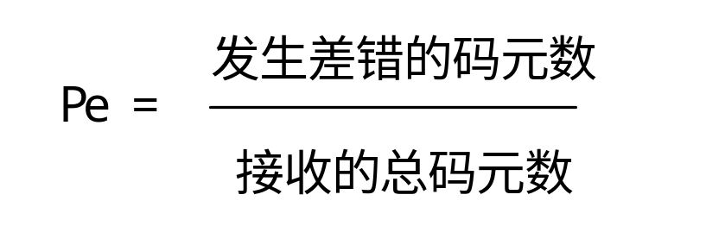

传输差错的特性
衡量一个信道质量的重要参数是误码率BER (Bit Error Rate) ：
  通常用10的负若干次方来标志信道的误码率Pe。
例子：
  在一条话频线路中，误码率若为 ，则意味着平均十万位中有一位出错。
  为了保证数据传输的可靠性，在计算机网络传输数据时，必须采用各种差错检测措施。
    差错控制最常用的方法是差错控制编码。
Notes:
、

Slide 29
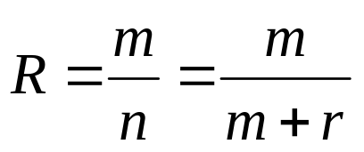
处理差错的基本策略
处理差错的基本策略是采用冗余信息来进行信息的错误检测或校验。
  通常，一帧包含m个数据位（报文）和r个冗余位（校验位），总长度n=m+r，称为n位码字（codeword）。
衡量编码性能的参数
  编码效率R
    意思是码字中信息位所占的比例
    若码字中信息位为m位，编码时外加冗余位为r位，则编码后得到的码字长为n = m + r位。
  判定规律
    编码效率越高，即R越大，则信道中用来传送信息码元的有效利用率就越高。

Slide 30
两种基本策略
两种基本策略：
  使用纠错码(error-correcting code)
    接收端不但能发现差错，而且能确定二进制错码元的位置，从而就可以加以纠正。
  使用检错码(error-detecting code)
    接收端检测出有差错时，就设法通知发送端重发，直到正确的码字收到为止。

Slide 31
检错码(error-detecting code)
发送方在每个数据块中加入足够的冗余信息，使得接收方能够判断接收到的数据是否有错，但不能判断哪里有错。
  采用检错码加重传:自动请求重发ARQ（Automatic ReQuest for repeat）
可将上述两者混合使用
  当码字中的差错个数在纠正能力以内时，进行纠正；
  当码字中的差错个数超出纠正能力时，则检出差错令其重发来纠正差错。

Slide 32
纠错码(error-correcting code)
发送方在每个数据块中加入足够的冗余信息，使得接收方能够判断接收到的数据是否有错，并能纠正错误。
  使用纠错码的技术通常也称为前向纠错(forward error correction, FEC)。

Slide 33
比较ARQ与FEC
 | ARQ | FEC
使用编码种类 | 只要用检错码 | 必须用纠错码
是否需要双向信道 | 必须 | 不需
发送方是否需要缓冲区 | 需要 | 不需
其他 |  | 冗余位多（编码效率低） 设备复杂

Slide 34
3.2.1 检错码
奇偶校验
  将数据分组，每一组数据后附加一个校验位，使得该组数据(包括校验位)中1的个数为偶数(偶校验)或奇数(奇校验)。
  三种方式：
    垂直奇偶校验
    水平奇偶校验
    水平垂直奇偶校验
不能完全检测突发错误：两个相同值的比特位同时变为相反的值

Slide 35
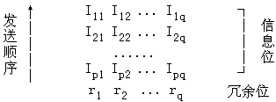

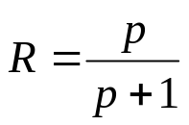
垂直奇偶校验
编码规则
  垂直奇偶校验是将整个发送的信息块分为定长p位的若干段（比如说q段），每段后面按“1”的个数为奇或偶数的规律加上一位奇偶位。
  偶校验:
  编码效率
位\数字 |  | 0 1 2 3 4 5 6 7 8 9
C₁ |  | 0 1 0 1 0 1 0 1 0 1
C₂ |  | 0 0 1 1 0 0 1 1 0 0
C₃ |  | 0 0 0 0 1 1 1 1 0 0
C₄ |  | 0 0 0 0 0 0 0 0 1 1
C₅ |  | 1 1 1 1 1 1 1 1 1 1
C₆ |  | 1 1 1 1 1 1 1 1 1 1
C₇ |  | 0 0 0 0 0 0 0 0 0 0
偶 | C₀ | 0 1 1 0 1 0 0 1 1 0
奇 |  | 1 0 0 1 0 1 1 0 0 1

Slide 36

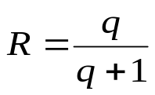
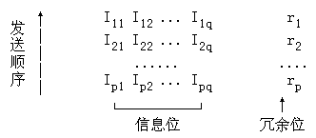
水平奇偶校验
编码规则
  它是对各个信息段的相应位横向进行编码，产生一个奇偶校验冗余位。
  （i=1,2,…,p）
编码效率为
极大地提高了发现多比特错误和突发错误的可能性
位\数字 | 0 1 2 3 4 5 6 7 8 9 | 偶校验
C₁ | 0 1 0 1 0 1 0 1 0 1 | 1
C₂ | 0 0 1 1 0 0 1 1 0 0 | 0
C₃ | 0 0 0 0 1 1 1 1 0 0 | 0
C₄ | 0 0 0 0 0 0 0 0 1 1 | 0
C₅ | 1 1 1 1 1 1 1 1 1 1 | 1
C₆ | 1 1 1 1 1 1 1 1 1 1 | 1
C₇ | 0 0 0 0 0 0 0 0 0 0 | 0

Slide 37
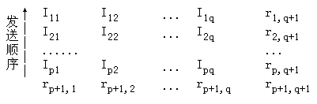
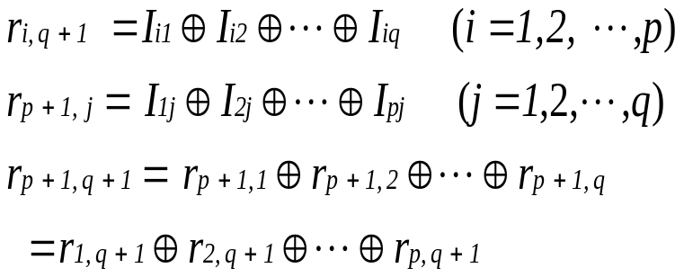
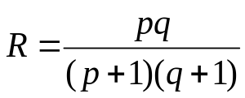
水平垂直奇偶校验
编码规则
  同时进行水平奇偶校验和垂直奇偶校验就构成水平垂直奇偶校验
  编码效率
位\数字 | 0 1 2 3 4 5 6 7 8 9 | 偶校验
C₁ | 0 1 0 1 0 1 0 1 0 1 | 1
C₂ | 0 0 1 1 0 0 1 1 0 0 | 0
C₃ | 0 0 0 0 1 1 1 1 0 0 | 0
C₄ | 0 0 0 0 0 0 0 0 1 1 | 0
C₅ | 1 1 1 1 1 1 1 1 1 1 | 1
C₆ | 1 1 1 1 1 1 1 1 1 1 | 1
C₇ | 0 0 0 0 0 0 0 0 0 0 | 0
偶校验 | 0 1 1 0 1 0 0 1 1 0 | 1

Slide 38
循环冗余码(CRC码)
循环冗余码（CRC码，多项式编码）是最有效的一种冗余校验错误
  漏检率低，便于实现。
CRC是基于二进制除法的。它是在数据单元的末尾附加一串冗余比特（循环冗余码或循环冗余校验余数），使得整个数据单元可以被一个预定的二进制数所整除。
  把要发送的数据看成是一个多项式的系数
    数据为b_{n-1}b_{n-2}…b₁b₀ (其中为0或1)，则其对应的多项式为
  bn-1X^{n-1}+bn-2X^{n-2}+…+b1X+b0
    例如：
    数据“10010101”可以写为多项式X^{７}+X ⁴ +X ² +1。

Slide 39
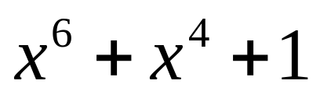
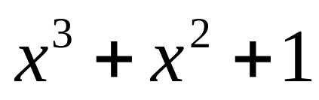
例子
信息位1010001 K(x)=
冗余位1101 R(x)=
码字10100011101
  T(x)=

Slide 40
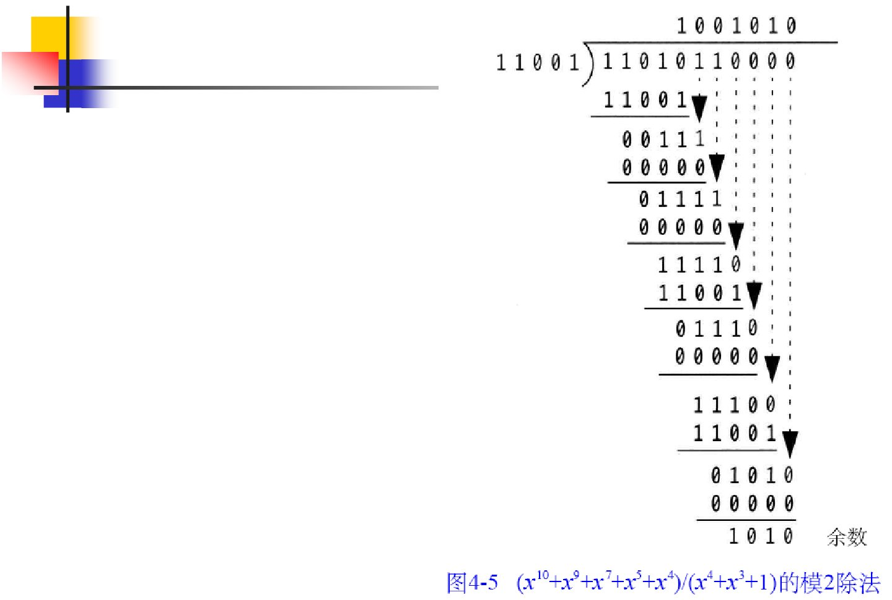
多项式除法采用的是模2运算
0＋0＝0
1＋0＝1
0＋1＝1
1＋1＝0
0－0＝0
1－0＝1
0－1＝1
1－1＝0

Slide 41
循环冗余码(CRC码)
CRC码基本思想
计算并追加一个校验和（checksum）加在帧尾，使带校验和的帧的多项式能被生成多项式G(x)除尽；收方接收到带校验和的帧时，用G(x)去除它，若有余数，则传输出错。
  生成多项式由发方、收方事前商定
  生成多项式必须比传输信息对应的多项式短。
  生成多项式的高位和低位必须为1
在数据传输终点，能够整除的数据就认为数据单元在传输过程当中没有遭到破坏。

Slide 42
循环冗余码(CRC码)算法
假设一帧有m位，对应于多项式M(x)，如何计算校验和？
设G(x)为 r 阶，在帧的末尾加 r 个0，使帧为m+ r位，相应多项式为x^{r}M(x)；
按模2除法，用对应于G(x)的位串去除对应于x^{r}M(x)的位串，获得商Q(x)和余式R(x)
  x^{r}M(x) = Q(x)×G(x)+R(x)
按模2减法，从对应于x^{r}M(x) 的位串中减去余数（总是等于或小于r位，即为r-1阶），结果就是要传送的带校验和的多项式T(x)。
  T(x)= x^{r}M(x) -R(x)= Q(x)×G(x)
  显然T(x)可以被G(x)除尽

Slide 43
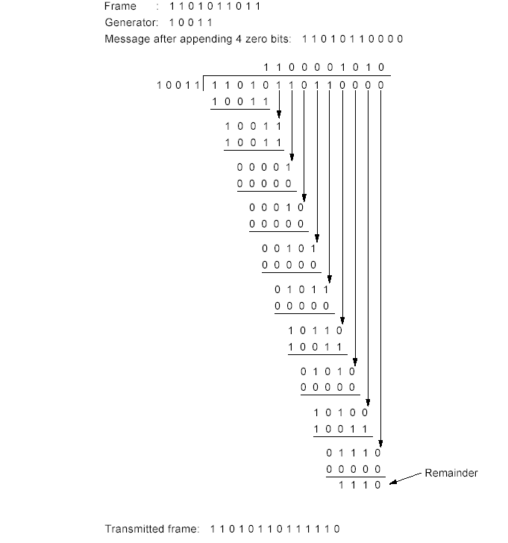
循环冗余码(CRC码)算法 例1

Slide 44
多项式国际标准
有一些特殊的多项式已经成为国际标准
  CRC-12= x12 + x11 + x3 + x2 + x + 1
  CRC-16= x16 + x15 + x2 + 1
  CRC-CCITT = x16 + x12 + x5 + 1
  CRC-32 = x32 + x26 + x23 + x22 + x16+ x12 +x11 + x10+ x8 + x7 + x5 + x4 + x2 + x + 1

Slide 45
3.2.2 纠错码
检错码只能检测到错误，而纠错码不仅能检测出错误，而且还可以检测出哪位发生了错误并进行纠正。
纠错码有很多种，如：海明码，卷积码及BCH码等。

Slide 46
3.2.2 纠错码
纠错码编码原理
海明距离（Hamming distance）：
  两个码字中不相同的位个数称为海明距离（Hamming distance）
在大多数数据传输中所有2^{m}种可能的数据报文是合法的，但是并非所有2^{n}种可能的码字都被用到
给定了计算校验位的计算方法以后，可以构造出完整的合法码字列表，并从这个码字中找到海明距离最小的两个码字，此距离是整个编码方案的海明距离
10001001
10110001
00111000

Slide 47
海明距离
一种编码的检错和纠错能力取决于编码后码字的海明距离的大小。
  如果两个码字的海明距离为d，则需要d个单比特错就可以把一个码字转换成另一个码字；
为了检测出d个比特的错，需要使用距离为d+1的编码。
  例如：数据后加奇偶校验位，编码后的海明距离为2，能检测1比特错。
为了纠正d比特的错，必须用距离为2d+1的编码。
  例如有4个有效码字：它们是0000000000，0000011111，1111100000，1111111111，海明距离为5，能纠正2比特错。

Slide 48
纠正单比特错的校验位下界
每个码字有m个报文位和r个校验位，能纠正所有的单个错误。
  对于2^{m}个合法报文，任意报文对应有n个非法码字，与其距离为1。非法码字构成为：将合法码字n位，逐位取反，可得n个距离为1的非法码字。
    每个合法报文要求有n+1个位模式供其使用
    总共只有2^{n}个位模式
    因此(n+1) 2^{m} ≤ 2^{n}。n=m+r
    可得(m+r+1) ≤ 2^{r}
海明码可以达到此理论下界

Slide 49
海明编码
海明在1950年提出一种编码来纠正单比特错的编码。该编码是将码字内的位从左到右依次编号
  编号为2的幂的位是校验位（如第1，2，4，8…），其余为数据位。
每个校验位的取值应使得包括自己在内的一组位服从规定的奇偶性（如偶数个1）。
集合的选取如下：
  对编号为K的信息位来说，K可以分解成2的幂的和，如编号为11，11=1+2+8，即第11位由1，2，8校验位校验，它同时属于1，2，8所在的集合。

Slide 50
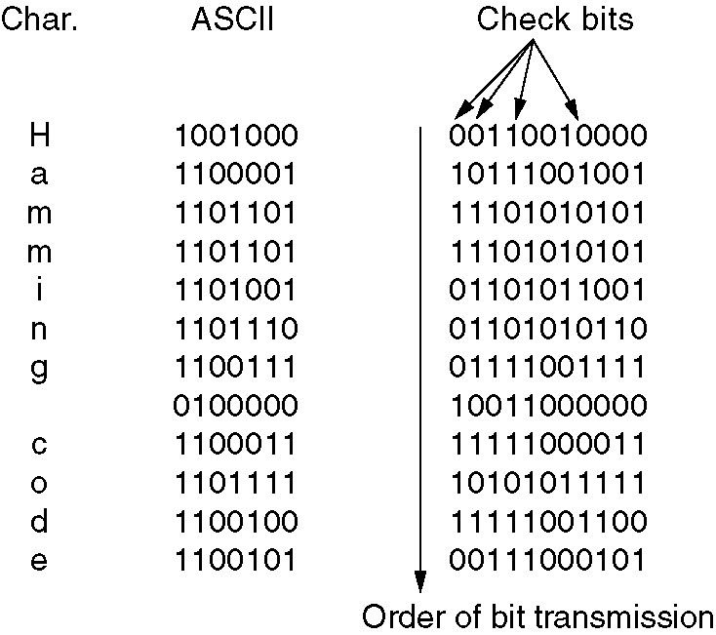
海明编码举例
能纠正单比特错！
在接收方，如果校验位1不满足偶校验，而其他校验位都满足，则第1位出错，…
上例中，m=7，r=4，n=11，显然2⁴>=11+1，采用偶校验
3=1+2，5=1+4
6=2+4，7=1+2+4
9=1+8，10=2+8
11=1+2+8
校验位： 1∈（3，5，7，9，11）
2 ∈（3，6，7，10，11）
4 ∈（5，6，7）
8 ∈（9，10，11）

Slide 51
海明编码举例
数据位编号 校验位编号 | 3 | 5 | 6 | 7 | 9 | 10 | 11 | 12
A(1) | * | * |  | * | * |  | *
B(2) | * |  | * | * |  | * | *
C(4) |  | * | * | * |  |  |  | *
D(8) |  |  |  |  | * | * | * | *
A是编号为3、5、7、9、11的数据位(即m₀、m₁、m₃、m₄、m₆)的校验位。
B是编号为3、6、7、10、11的数据位(即m₀、m₂、m₃、m₅、m₆)的校验位。
C是编号为5、6、7、12的数据位(即m₁、m₂、m₃、m₇)的校验位。
D是编号为9、10、11、12的数据位(即m₄、m₅、m₆、m₇)的校验位。
在这里每个校验位的值都是根据奇校验或者偶校验规则求出的。

Slide 52
海明码纠错原理
在接收方有一个出错计数器，首先将其置0
接收到数据后对每个校验位及其所对应的数据位进行校验，如果出错就将该校验位的编码加入到出错计数器，
最后根据出错计数器的值就可以确定是哪位出错，然后将该位数据取反即可。
  例如：若校验位1、2、8出错，则第11位变反。
使用海明码纠正连续突发错误
  可采用k个码字（n = m + r）组成 k × n 矩阵，每行一个码字。
  按列发送，接收方恢复成 k × n 矩阵
  kr个校验位，km个数据位，可纠正最多为k个的突发性连续比特错。

Slide 53
3.3 基本的数据链路层协议
无限制信道
接收端限制
有噪声信道

Slide 54
工作模型
发送方
接收方
主
机
A
AP₁
AP₂
主
机
B
高层
缓存
帧
帧
缓存
数据链路层
数据链路

Slide 55
3.3.1 无限制信道
假定 1： 链路是理想的传输信道，所传送的任何数据既不会出差错也不会丢失。
假定 2： 不管发方以多快的速率发送数据，收方总是来得及收下，并及时上交主机。
  接收端向更高层释放数据的速率永远不会低于发送端发送数据的速率。

Slide 56
3.3.1 无限制信道
完全理想的条件：
  数据单向传输，
  处理时间可忽略不计
  接收缓冲空间无限大
  信道不会损坏或丢失帧。
发送端无限循环地重复三个动作：
  从网络层取分组
  构造帧
  发出帧
无需任何差错控制和流量控制
接收端也是无限循环地重复三个动作：
  等待事件（唯一的未损坏帧的到达）发生
  帧到达后，从硬件缓冲中取出新到的帧
  将帧的数据部分传给网络层
无需做其它任何处理

Slide 57
3.3.2 接收端限制
去掉上述的第二个假定，保留第一个假定
  主机 A 向主机 B传输数据的信道仍然是无差错的理想信道。
  不保证接收端向更高层释放数据的速率永远不低于发送端发送数据的速率。

Slide 58
3.3.2 接收端限制
为了防止发送快于接收而造成数据丢失
  发送端在发送一帧后必须停止发送，等待接收端发回的反馈确认短帧；
  接收端在收到一个帧并发送网络层后，需向发送端发一反馈确认短帧（不需包含任何信息，因为信道是无差错的），表示可发新帧。
由于需要反馈，且帧的发送和反馈是严格交替进行的，所以一般采用半双工信道。
由收方控制发方的数据流，乃是计算机网络中流量控制的一个基本方法。

Slide 59
两种情况的对比（传输均无差错）
无限制信道
接收端限制
A
B
A
B
DATA
DATA
DATA
送主机 B
送主机 B
DATA
送主机 B
DATA
送主机 B
送主机 B
DATA
时
间
送主机 B

Slide 60
3.3.3 有噪声信道
进一步考虑实际的会出错的信道，帧既可能损坏（接收端可通过校验检查出错误），也可能完全丢失。
  解决方法：出错重传 ARQ
带来的问题：
  什么时候重传 —— 定时
  确认帧损坏怎么办（重复帧）—— 发送帧头中放入序号

Slide 61
3.3.3 有噪声信道
四种情况
A
B
A
B
A
B
A
B
DATA0
DATA0
出错
DATA0
丢
失
！
DATA0
ACK
送
主
机
NAK
t_{out}
t_{out}
丢
失
！
ACK
送
主
机
重
传
DATA0
重
传
重
传
DATA1
DATA0
DATA0
丢
弃
ACK
送
主
机
ACK
送
主
机
ACK
送
主
机
ACK
时
间
(a) 正常情况
(b) 数据帧出错
(c) 数据帧丢失
(d) 确认帧丢失

Slide 62
3.4 自动请求重发ARQ(Automatic Retransmit reQuest)
当接收端检测到某一帧中有错误，它如何通知发送端重发相应的帧？
  自动请求对丢失或有错误的分组进行重传的系统叫做ARQ系统
三种通常的方法
  停止等待ARQ
  后退N帧ARQ
  选择重传ARQ

Slide 63
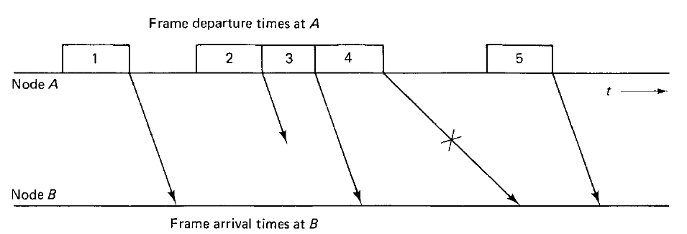
ARQ传输模型
接收端知道帧开始和结束的位置
CRC（或其他技术）用于检测帧中的错误
  假设所有有错误的帧都能被检测出来
每个帧在到达接收端之前可能都会经过一个任意可变时间的延迟。
某些帧可能会丢失并且永远不会到达接收端
帧的到达次序和传输次序是一致的。

Slide 64
3.4.1 停止等待(Stop-and-Wait)协议
基本思想：
  在初始化下一个数据包传输之前，保证前一个数据包已被正确接收
潜在问题：
  帧在传输中会丢失
    发送端会一直等待回执
  解决方法：使用超时计时器 (TO)
    发送端在一个超时之后重传分组

Slide 65
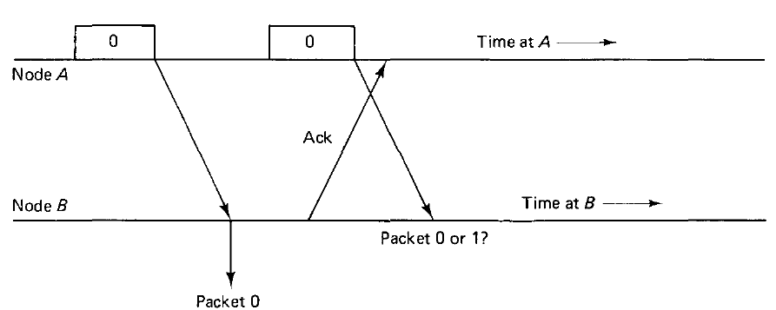
潜在问题
数据包无序列号引起的问题
  除非分组被编号，否则接收机不能识别收到的是哪个分组
  A点以为传输超时，将数据包0传输了两次，B点无法判断
解决方法
  使用序列（Sequence Number）号

Slide 66
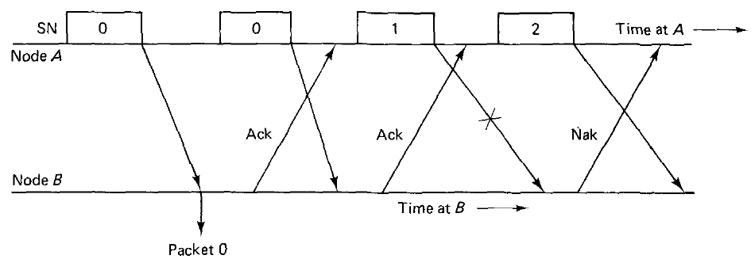
潜在问题
Ack无序列号引起的问题
  发送端无法得知确认的是哪个数据帧。
解决方法：
  Ack使用请求号

Slide 67
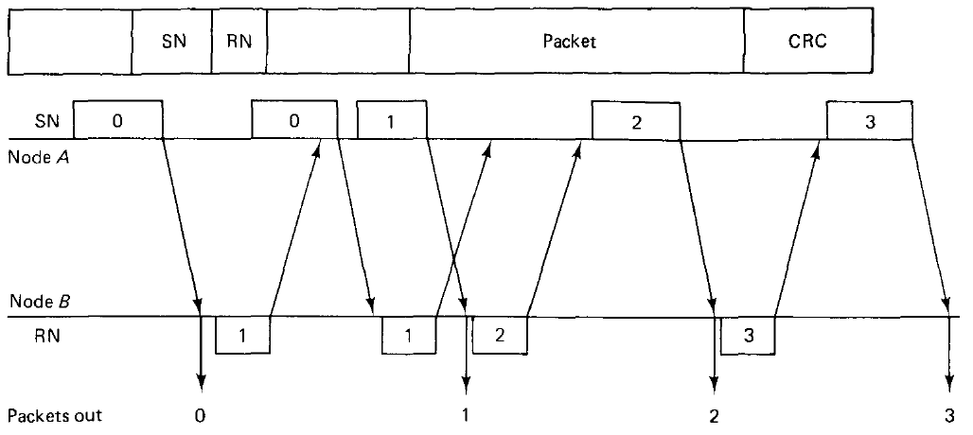
ACK需要请求号(Request Number)
请求号:
  接收器发送正在等待的分组的号码，而不是发送"ack"或"nak“
  可以使用捎带技术
  顺序号和请求号可以以模2的形式进行发送

Slide 68
捎带
在实际通信中，通常收发双方都相互发送数据。
为了提高效率，可以将确认信息放在数据帧中作为一个控制字段连同数据一起发送给对方，这种方式称为捎带应答（piggybacking）。
  优点：充分利用信道带宽，减少帧的数目意味着减少“帧到达”中断；
  带来的问题：复杂
当一方收到对方的数据帧后：
  若正好也有数据需发给对方，则立即可使用捎带应答。
  若暂时没有数据需发给对方或数据还未准备好，则等待一定的时间，如果在该时间内准备好了数据，则可以使用捎带应答。
  如果未准备好，为了防止对方等待时间过长而超时重发，必须立即发送一个单独的确认帧。

Slide 69
停止等待协议 发送端 (节点A)
(初始条件：SN=0)
从上一层接收正确的分组，并为其分配SN号 ；
发送顺序号为SN的帧；
等待来自B的无差错帧
  i. 如果收到，并且在请求号域中RN>SN, 增加SN=RN，并转到1
  ii. 如果在给定的时间内没有收到，转向2

Slide 70
停止等待协议 接收端 (节点B)
(初始条件：SN=0)
1) 每当从A处接收到一个顺序SN号等于RN的无差错帧，则将收到的分组释放给更高层并增加RN
2) 在收到来自A的无差错帧之后任意但有限（不能超过延时）的时间内，向A发送一个请求号为RN的帧

Slide 71
整数值SN，RN停等协议的正确性
对于从A到B的传输，假定
  所有的错误都能被检测出
  初始时链路中没有帧， SN=0, RN=0
  帧可能被任意地延迟或丢失
  每个帧都以一定的概率（q>0）被正确接收
正确性的证明分为两部分:
  安全性（Safety）: 表明没有帧被打乱顺序或者多于一次地释放给高层。
  活性（Liveness）: 表明最终所有帧都被发送

Slide 72
安全性
初始时链路中没有帧，分组0是A从更高层接受的第一个分组,它是唯一一个SN=0的分组。而且必须是B释放给高层的分组
相应的 (使用归纳法)如果B已经释放了包含n-1的分组，那么当n-1被释放时，RN会变为n，而且下面只有n可以被释放至高层。

Slide 73
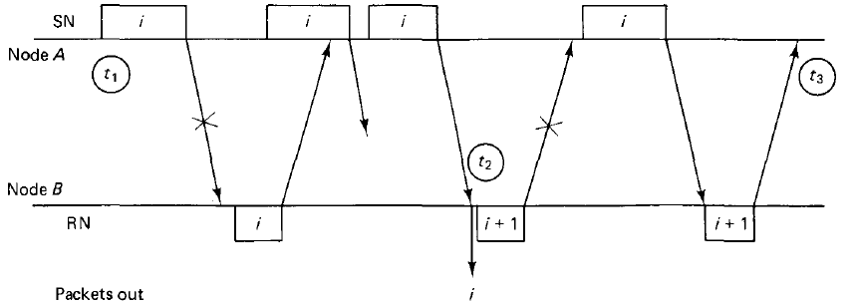
活性
t₁ = A第一次开始发送帧i的时间t
t₂ = B正确接收和释放i，并且将RN增加为i+1的时间
t₃ = SN被增加为i+1的时间
可以证明t₁ < t₂ < t₃ < ∞. =>活性

Slide 74
活性自变量
令SN(t), RN(t)为t时刻SN和RN的值
  从算法知,
  (1) SN(t)和RN(t)都是t的非减函数，并且在所有时刻t，SN(t) ≤ RN(t)
  (2) 从安全性角度，(因为在t₁时刻前没有发送i) RN(t₁) ≤ i且SN(t₁)= i
  由(1)和(2), RN(t₁) = SN(t₁) = i
RN在t₂时刻增加，SN在t₃时刻增加，由于SN(t)总是 ≤ RN(t) ，所以t₂ < t₃
A重复发送i直到t₃时刻, i被正确接收的时刻为t₂。因为q>0, t₂是有限的
在t₃时刻正确接收之前，B会重复地发送RN=i+1,q>0 意味着t₃是有限的.

Slide 75
使用二进制（有限）SN, RN的正确性
假定帧在链路中按次序传输
  注意对于整数的SN, RN,
  或者SN=RN (例如：从t₁ 到t₂) 或 (3)
  SN=RN-1 (例如：从t₂ 到t₃) (4)
因为帧按次序传输，到达B的顺序SN号和到达A的请求RN号都是递增的，所以单独一个比特就可以解决(3)和(4)之间的不确定性。
  RN = 0 ，SN = 1或者RN =1，SN = 0
    => 收到的分组是老分组
  RN = 0，SN = 0或者RN = 1，SN = 1
    =>收到的分组是新的

Slide 76
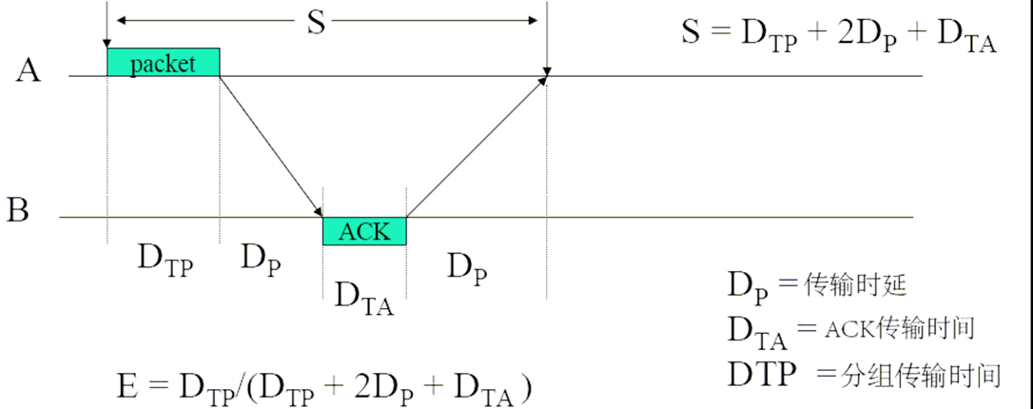
停止等待协议的效率
S =发送一个分组和收到它的ACK之间的总时间
D_{TP} = 分组的传输时间

Slide 77
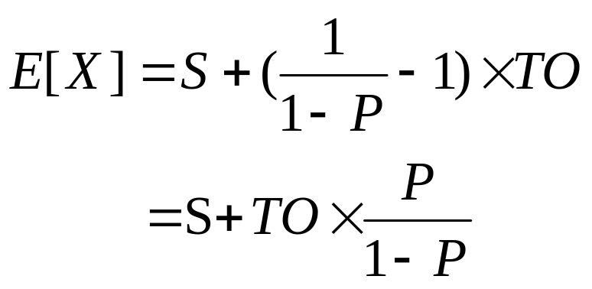
存在错误时候的停止等待
令P=一个分组或者回执传输时发生错误的概率
S = D_{TP} + 2D_{P} + D_{TA}
TO = 超时间隔
X = 传输一个分组和收到它的ACK所需要的时间。这个时间需要考虑由于错误引起的重传
效率 = D_{TP}/E[X]

Slide 78
3.4.2 后退N帧(Go back n)ARQ
基本思想：
停止等待协议在传播时延比分组传输时间大的时候是低效的。
  在每个来回时间内只能发送一个分组
后退N帧ARQ允许在较早分组得到应答之前发送新的分组
后退N帧ARQ使用一个窗口机制，发送者可以发送一个分组窗口范围内的分组
  – 随着较早分组被接收，窗口前移

Slide 79
滑动窗口协议
滑动窗口协议(Sliding Window Protocol)
滑动窗口协议是一种非常可靠、适用于各种条件的通用流量控制协议
  本节的三个协议都属于滑动窗口协议，都能在实际（非理想）环境下正常工作，区别仅在于效率、复杂性和对缓冲区的要求。
主要的滑动窗口协议有后退n帧协议和选择重发协议两种。
  实际上，停等协议就是滑动窗口协议的一个特例
    停-等协议中的发送窗口大小从1扩展到n
  收发双方分别称作发送窗口（sending window）和接收窗口（receiving window）。

Slide 80
滑动窗口协议
发送端保持一个已发送但尚未确认的帧列表，称为发送窗口。
  上界表示要发送的下一个帧的序号，下界表示未得到确认的帧的最小编号。
  大小可变；
  发送端每发送一个帧，序号取上界值，上界加1；每接收到一个正确响应帧，下界加1；
接收端维护接收窗口
  大小固定，
  不一定与发送窗口相同。
  接收窗口的上界表示允许接收的序号最大的帧，下界表示希望接收的帧；
  序号等于下界的帧被正确接收，产生一个请求帧，上界、下界都加1。

Slide 81
发送窗口
发送窗口就是发送端允许不等确认而连续发送的帧的序号表。
  允许连续发送的帧的数量称为发送窗口尺寸。
  当发送端收到发送窗口下界帧的肯定确认时，将发送窗口向前滑动一个序号。

Slide 82
发送窗口
n
(a)
0
1
2
3
4
5
6
7
0
1
2
允许发送 5 个帧
不允许发送这些帧
n
(b)
0
1
2
3
4
5
6
7
0
1
2
已发送
还允许发送 4 个帧
不允许发送这些帧
n
(c)
0
1
2
3
4
5
6
7
0
1
2
已发送
不允许发送这些帧
n
(d)
0
1
2
3
4
5
6
7
0
1
2
已发送
并已收到确认
已发送
还允许发送
3 个帧
不允许发送这些帧

Slide 83
接收窗口
接收窗口是接收端允许接收的帧的序号表。
允许接收的帧的数量称为接收窗口尺寸。
对接收端收到的帧的序号落在接收窗口外的帧被直接丢弃。：
  当接收的帧不是接收窗口下界时，必须暂存在输入缓冲区，不能交给网络层。
  当接收到接收窗口下界帧时，会将其连同后面连续的若干个检验过的正确帧按顺序交给网络层，在发回确认帧的同时将接收窗口向前滑动相应的数量。

Slide 84
W_{R}
(a)
0
1
2
3
4
5
6
7
0
1
2
准备接收 0 号帧
不允许接收这些帧
W_{R}
(b)
0
1
2
3
4
5
6
7
0
1
2
已收到
不允许接收这些帧
准备接收
1 号帧
W_{R}
(c)
0
1
2
3
4
5
6
7
0
1
2
已收到
不允许接收这些帧
准备接收 4 号帧

Slide 85
滑动窗口的重要特性
只有在接收窗口向前滑动时（与此同时也发送了确认以及对新帧的请求），发送窗口才有可能向前滑动。
收发两端的窗口按照以上规律不断地向前滑动，因此这种协议又称为滑动窗口协议。
  当发送窗口和接收窗口的大小都等于 1时，就是停止等待协议。
  当发送窗口和接收窗口的大小都等于 n,1时，就是后退n帧协议。
  当发送窗口和接收窗口的大小都等于 n,n时，就是选择重发协议。

Slide 86
退N步ARQ
发送窗口大小 = N
  发送端在接收到帧i的ACK之前不能发送分组i+N
接收端象停止等待协议中的一样工作
  按次序接收分组
    不能以乱序接收分组
  发送RN = i + 1 => 所有已收到帧（包括i）的ACK

Slide 87
退N步ARQ
发送端有一个可以不接收确认而发送N个分组的窗口
  这个窗口的范围是从接收端收到的最后一个RN值(以SN_{min}表示下界)到SN_{min}+N-1
当发送端到达窗口的末尾，或者超时，它会回退，并重发分组SN_{min}
  令SN_{min}是没有被确认的具有最小序列号的帧
  令SN_{max}是要从更高层接收的下一帧的序列号 (即要被发送的下一个新帧)

Slide 88
退N步ARQ发送端
SN_{min} = 0; SN_{max} = 0
重复
  如果SN_{max} < SN_{min} + N (整个窗口没有被用完)
    发送分组SN_{max} ;
    SN_{max} = SN_{max} + 1;
  如果来自B的分组有RN > SN_{min}
    SN_{min} = RN;
  如果SN_{min} < SN_{max} (有未确认分组)而且发送端不能发送任何新的帧时，选择一些在SN_{min} 和SN_{max} 之间的帧重传
最后一条规程是指，当不能发送任何新帧的时候，要重传一个旧的（未应答的）
  有两种原因会引起不能发送新的分组
    没有从高层来的新分组
    窗口满了（SN_{max} = SN_{min} + N )
  没有重传哪个分组的确定规程
    近期发送的最小的

Slide 89
退N步ARQ的要求
满足以下条件时，退N步ARQ可以保证正确工作，与具体选择重传哪个分组无关
  1) 系统被正确初始化
  2) 差错检测没有失败
  3) 分组以FCFS顺序传输
  4) 正确接收的概率为正
  5) 发送端偶尔重发SN_{min} (例如，超时)
  6) 接收端偶尔发送RN

Slide 90
接收者规程
RN = 0;
重复
  当一个无错误帧到达时, 如果SN = RN
    接收帧
    增加：RN = RN +1
定期发送具有RN的ACK分组
  大多数DLC只要从相反方向收到一个分组就会发送一个ACK
  为捎带而推迟的ACK
接收端丢弃所有SN不等于RN的分组

Slide 91
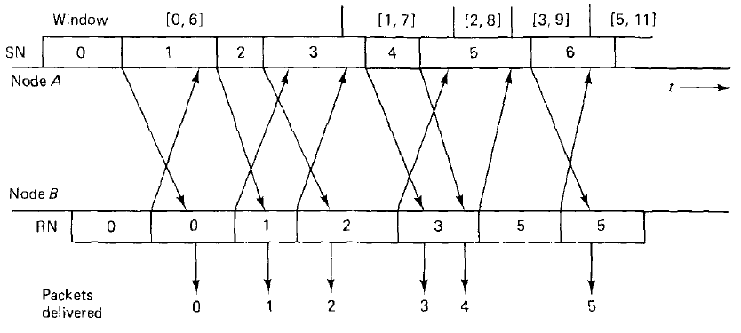
回退7帧ARQ
在B点开始传输请求号RN之前，序列号为RN-1必须被B正确接收。

Slide 92
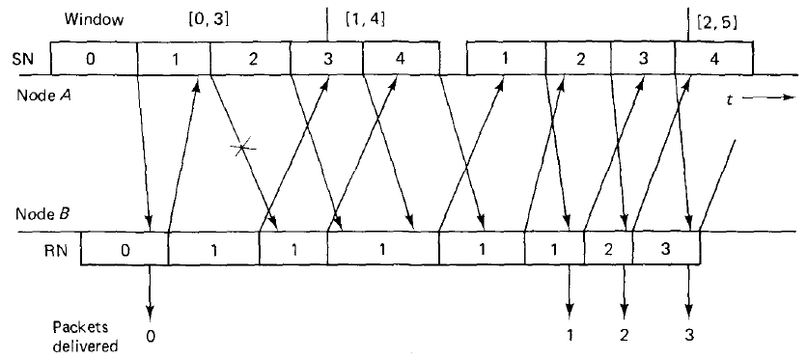
回退4帧ARQ由错误引起重传
注意这里超时值被设定为发送一个完整窗口的分组的时间
注意整个窗口在一个错误之后要全部重传

Slide 93
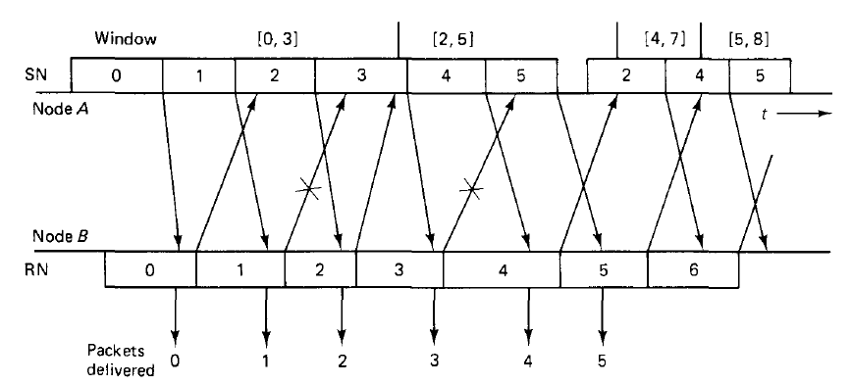
回退4帧ARQ由反馈错误引起重传
当在相反方向上发生一个错误，ACK仍然可能及时到达。
因为RN=4没有及时到达，帧2被重传，但是它及时到达避免了分组3被重传
  分组4和5的重传有必要吗？
  肯定没有必要，因为窗口允许在更多的重传之前发送分组6和7。但是这是依赖于执行过程的

Slide 94
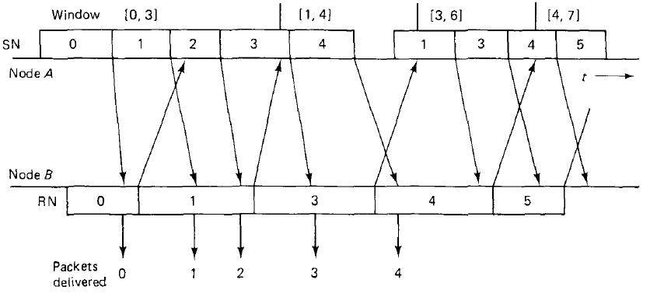
长帧的效果
反馈方向中的长帧会减慢ACK
  这会引起有短帧的发送端等待或者后退

Slide 95
后退N帧的安全性
安全性证明与停等式算法的安全性完全相同。
B点依次将数据包释放到更高层，并使用变量RN来跟踪下一个等待接收的数据包

Slide 96
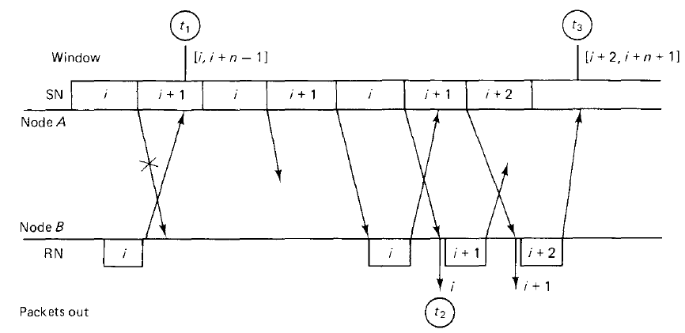
后退N帧的活跃性
设t₁ 时，SN_{min}=i
t₂ = B正确接收和释放i，并且将RN增加为i+1的时间
t₃ = SN_{min}被增加到大于i的时间
可以证明t₁ < t3 < ∞.以及t₂ < t₃ < ∞. =>活性

Slide 97
活性自变量
令SN_{min}(t), RN(t)为t时刻SN_{min}和RN的值
  从算法知,
  (1) SN_{min}(t)和RN(t)都是t的非减函数，并且在所有时刻t，SN_{min} (t) ≤ RN(t)
RN在t₂时刻增加，SN在t₃时刻增加,所以t₂ < t₃
若t₁<t₂，A重复发送i直到t₃时刻, i被正确接收的时刻为t₂。因为q>0, t₁至t₂是有限的
从t₂时刻起（无论t₁<t₂或相反）在t₃时刻正确接收之前，B会重复地发送RN≥i+1,q>0 意味着t₃是有限的.

Slide 98
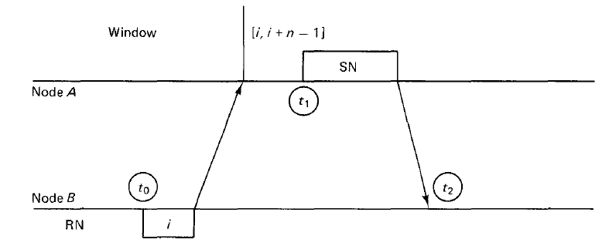
模数为m>n的后退n帧
SN_{min}(t₁)≤SN ≤SN_{min}(t₁)+n-1
SN_{min}(t₁)=RN(t₀) ≤ RN(t₂) ≤ SN_{min}(t₁)+n
因此，|RN(t₂)-SN| ≤ n

Slide 99
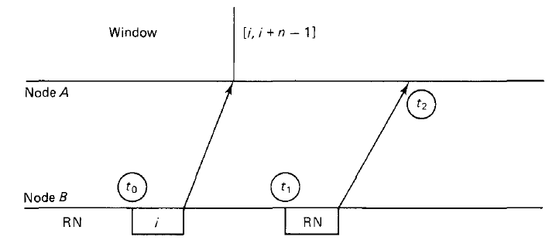
模数为m>n的后退n帧
SN_{min}(t₂) ≤ RN ≤ SN_{min}(t₂)+n

Slide 100

例子
帧i后可能紧跟帧i-n+1
帧i后可能紧跟帧i+1
因此接收端需要区分i-n+1到i+1之间的数据帧

Slide 101
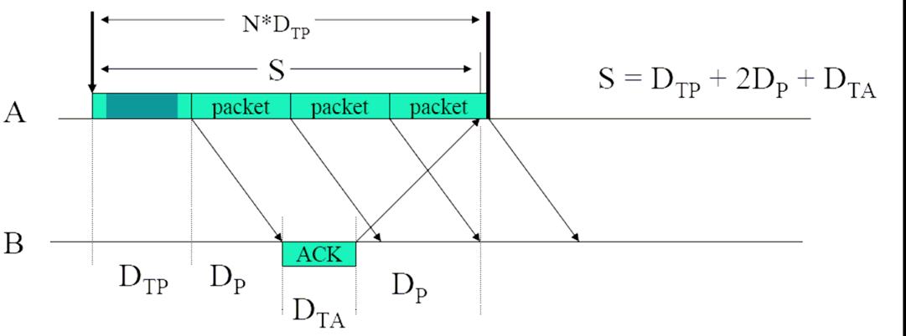
退N步ARQ的效率
我们希望选择足够大的N，使在等待窗口的第一个分组的ACK时还能够连续传输
  N > S/ D_{TP}
没有错误时退N步ARQ的效率为
  E = min{1, N*D_{TP}/S}

Slide 102
错误时退N步ARQ的效率
近似分析
假设：
  当错误发生时，整个窗口的N个分组都必须重传
  P为发生错误的概率
令X =每个成功传输发送的帧数
  E[X] = 1*(1-P) + (X+N)*P
  = 1 + N*P/(1-P)
效率= 1/E[X]

Slide 103
后退N帧ARQ的注意问题
接收端处不需要分组的缓冲
发送端在等待ACK的时候必须缓冲最多N个分组
发送端在发生错误时必须重发整个窗口
帧必须以模M来编号，其中M > N
  因为最多只能有N个帧可以被同时发送
接收端只能按次序接收帧
  接收机必须按次序将帧交给更高层
  不能在帧i之前接收帧i+1
  这样就不需要缓冲
  这样就要求发生错误时重传整个窗口
后退N帧ARQ的主要问题是发生错误时需要重传整个窗口。这是由接收端只能按次序接收分组造成的

Slide 104
3.4.3 选择重传协议（Selective repeat）
选择重传协议试图仅重传那些确实丢失（由于错误）的分组。
  接收端必须可以接收乱序分组
  由于接收端必须按次序向更高级传输分组，它就必须能够对分组进行缓冲
重传方式
  隐形的
    接收端确认每一个正确的帧，在超时前没有被确认的帧被认为是丢失的或错误的。
    注意这种方法必须在能够确定最终能够接收到每个帧的情况下使用
  显性的
    一个明确的NAK（选择性丢弃）只能要求一个分组的重传
    这种方法可以加快重传，但不是严格需要
  实际中通常同时使用一种或两种方法

Slide 105
SRP规程
窗口协议与后退N帧ARQ 相同
  窗口大小n
帧以模M来编号，其中M >= 2n
发送端可以发送新帧，只要它们的编号在所有未应答帧的窗口中
  超时之后，发送端重传未确认的帧
    如果使用NAK
接收端应答所有的正确帧
  接收端会储存正确的帧，直到它们可以按次序传输给更高层

Slide 106
需要缓冲
发送端必须对所有帧缓冲直到它们被确认
  最多可能有n个未应答的分组
接收端必须对帧缓冲直到它们可以按次序传送
  也就是说, 直到所有编号低的帧被接收
  需要把帧按次序传送给更高层
  最多有n个分组需要被缓冲 (这种情况在窗口第一个分组丢失时发生)
发送端的未确认帧数目=< n
分组必须用模M >= 2n来编号(使用log²(M)比特)

Slide 107
为什么分组以模2n编号？
SN_{min}(t₁)≤SN ≤SN_{min}(t₁)+n-1
SN_{min}(t₁) ≤ RN(t₂) ≤ SN_{min}(t₁)+n
可得：
RN(t₂) -n≤SN ≤ RN(t₂) +n-1

Slide 108
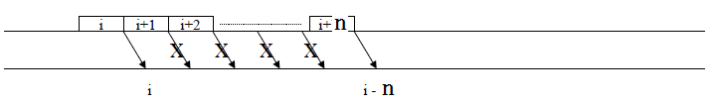
例子
帧i后可能紧跟帧i-n+1
帧i后可能紧跟帧i+n
因此接收端需要区分i-n+1到i+n之间的数据帧

Slide 109
效率
对于理想SRP, 只有包含错误的帧会被重传
  理想情况并不切合实际，因为有时候帧会因为它们的窗口过期而必需重传。但是如果窗口的大小被设定为远大于超时值，这就不会发生。
对于理想，效率= 1 -P
  P = 帧传输的错误概率
注意与退N步ARQ的不同：
  效率(退N步ARQ) = 1/(1 + N*P/(1-P))
当窗口小的时候，性能是相近的，但是对于大的窗口，SRP更好一些
  随着传输速率的提高，我们需要更大的窗口，从而增加SRP的使用

Slide 110
3.5 常用的数据链路层协议
高级数据链路控制规程 HDLC
Internet数据链路层协议

Slide 111
3.5.1 高级数据链路控制规程HDLC
1974年，IBM 公司推出了面向比特的规程SDLC (Synchronous Data Link Control)。
后来 ISO 把 SDLC 修改后称为 HDLC (High-level Data Link Control)，译为高级数据链路控制，作为国际标准ISO 3309。
HDLC的适用范围
  计算机 —— 计算机
  计算机 —— 终端
  终端 —— 终端

Slide 112
高级数据链路控制规程HDLC
HDLC是为非平衡的链路级操作而研制的，采用主从结构，链路上一个主站控制多个从站，主站向从站发命令，从站向主站返回响应。
HDLC中只有一个地址域，即从站的地址，在命令帧中，它是目的地址，在响应帧中，它是源地址。

Slide 113
HDLC的帧结构
比特
8
8
8
可变
16
8
标志
F
地址
A
控制
C
信息
Info
帧检验序列
FCS
标志
F
FCS 检验区间
透明传输区间
标志字段 F (Flag)
  为 6 个连续 1 加上两边各一个 0 共 8 bit 01111110
  接收端只要找到标志字段就可确定一个帧的位置。
地址段
  在命令帧中表示目的地址，在响应帧中表示源地址，全1为广播地址，全0为测试地址

Slide 114
零比特填充法
HDLC 采用零比特填充法使一帧中两个 F 字段之间不会出现 6 个连续 1。
在发送端，当一串比特流数据中有 5 个连续 1 时，就立即填入一个 0。
在接收帧时，先找到 F 字段以确定帧的边界。接着再对比特流进行扫描。每当发现 5 个连续 1 时，就将其后的一个 0 删除，以还原成原来的比特流。

Slide 115
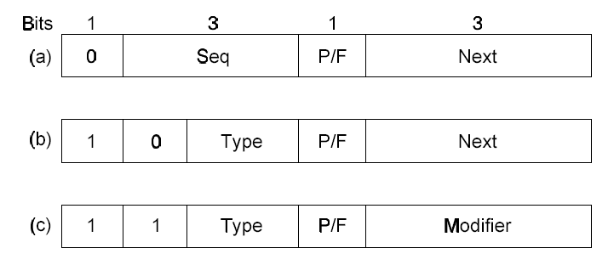
HDLC的帧结构
控制域
  用来表示帧的种类，执行信息传送，监控功能：
  信息帧（I：Information）：用来实现信息的传送，含有信息字段
  管理帧（S：Supervision）：帧中不包含信息字段，具有监控链路的作用，并能对收到的帧进行确认。
  无编号帧（U：Unnumbered）：对数据链路进行附加控制。
I帧
S帧
U帧
Seq：发送端发送序列编号，这里是3比特，采用模8循环编号。
Next：表示发送端准备接收的序列号，也采用模8循环编号。
Type：表示管理功能的类型（RR, REJ, RNR, SREJ）。
Modifier：附加的修改功能。
P/F：在命令帧中作为询问比特，在响应帧中作为终止比特。

Slide 116
HDLC的帧结构
数据域（Data）
  任意信息，任意长度（上层协议SDU有上限）
校验和（Checksum）
  CRC校验
  生成多项式：CRC-CCITT

Slide 117



3.5.2 Internet数据链路层协议
点到点通信的两种主要情形
  路由器到路由器（router-router leased line connection）
  通过modem拨号上网，连到路由器或接入服务器（Access Server）（dial-up host-router connection）
用户家庭
因特网服务提供者(ISP)
调制解调器
至
因
特
网
PC 机
使用 TCP/IP 的
客户进程
路由器
…
拨号电话线
路由选择
进程
调制解调器
使用 TCP/IP 的
PPP 连接

Slide 118
常用的数据链路层协议PPP
点到点协议 PPP —— Point-to-Point Protocol
  全世界使用得最多的数据链路层协议
PPP 协议已成为因特网的正式标准[RFC 1661]。
PPP协议有三个组成部分
  一个将 IP 数据报封装到串行链路的方法。
  链路控制协议 LCP (Link Control Protocol)。
  网络控制协议 NCP (Network Control Protocol)。
帧格式与HDLC相似，区别在于PPP是面向字符的，采用字符填充技术

Slide 119
PPP 协议的帧格式
IP 数据报
先发送
首部
尾部
F
A
C
协议
信 息 部 分
FCS
F
7E
FF
03
7E
字节
1
1
1
2
不超过 1500 字节
2
1
PPP 帧
PPP 有一个 2 个字节的协议字段。
  当协议字段为 0x0021 时，PPP 帧的信息字段就是IP 数据报。
  若为 0xC021, 则信息字段是 PPP 链路控制数据。
  若为 0x8021，则表示这是网络控制数据。

Slide 120
PPP 协议的帧格式
PPP 的帧格式和 HDLC 的相似。
标志字段 F 仍为 0x7E （符号“0x”表示后面的字符是用十六进制表示。十六进制的 7E 的二进制表示是 01111110）。
地址字段 A 只置为 0xFF。地址字段实际上并不起作用。
控制字段 C 通常置为 0x03。
  无序号帧：不使用序号和确认机制
PPP 是面向字节的，所有的 PPP 帧的长度都是整数字节。

Slide 121
不提供使用序号和确认的可靠传输
PPP 协议之所以不使用序号和确认机制是出于以下的考虑：
  在数据链路层出现差错的概率不大时，使用比较简单的 PPP 协议较为合理。
  在因特网环境下，PPP 的信息字段放入的数据是 IP 数据报。数据链路层的可靠传输并不能够保证网络层的传输也是可靠的。
  帧检验序列 FCS 字段可保证无差错接受。

Slide 122
PPP协议的工作状态
当用户拨号接入 ISP 时，路由器的调制解调器对拨号做出确认，并建立一条物理连接。
PC 机向路由器发送一系列的 LCP 分组（封装成多个 PPP 帧）。
这些分组及其响应选择一些 PPP 参数，和进行网络层配置，NCP 给新接入的 PC机分配一个临时的 IP 地址，使 PC 机成为因特网上的一个主机。
通信完毕时，NCP 释放网络层连接，收回原来分配出去的 IP 地址。接着，LCP 释放数据链路层连接。最后释放的是物理层的连接。

Slide 123
PPP 协议的状态图
双方协商
一些选项
检测到
载波
建立
鉴别
鉴别成功
失败
静止
失败
网络
载波
停止
NCP 配置
终止
打开
通信
结束

Slide 124
小结
PPP具有多协议成帧机制，可以在modem, HDLC bit-serial lines, SDH/SONET等物理层上运行
支持差错检测、选项协商和包头压缩功能
并具有利用HDLC帧进行可靠传输的可选功能

